Slide 1
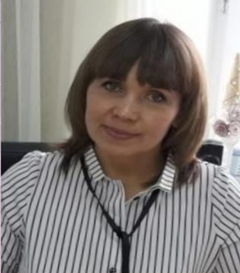
Мартынова
Наталья Геннадьевна
Руководитель
консультационного центра «Компас»
Стаж работы: 33 года
Образование: Елабужский государственный педагогический институт по специальности учитель языка и литературы
Повышение квалификации: ФГАУ ВО «Казанский (Приволжский) федеральный университет» по программе «Менеджмент в образовании»

Slide 2
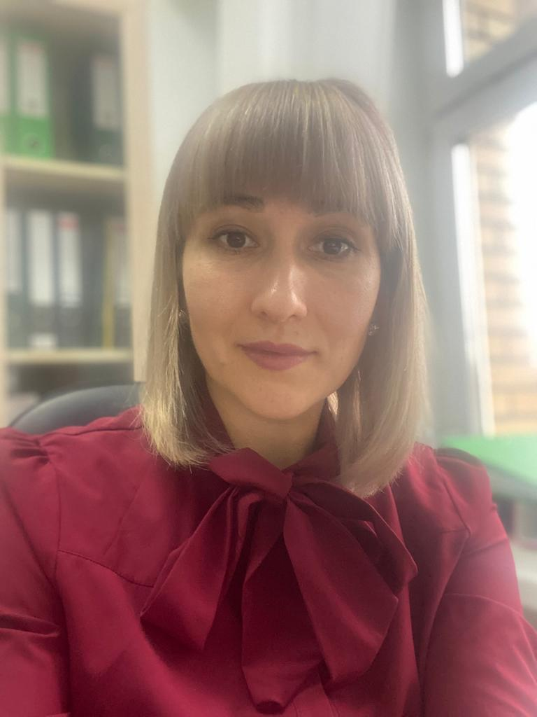
Валиуллина
Гулина Халимовна
Старший консультант
по информационным вопросам
Стаж работы: 12 лет, имеет первую квалификационную категорию
Образование: ФГАОУ ВПО «Казанский (Приволжский) федеральный университет» учитель истории и права по специальности «История с дополнительной специальностью «Юриспруденция»
Повышение квалификации: КИУ им.В.Г.Тимирязова (ИЭУП) по программе дополнительного образования «Использование федеральной образовательной программы дошкольного образования при проектировании образовательной деятельности»

Slide 3
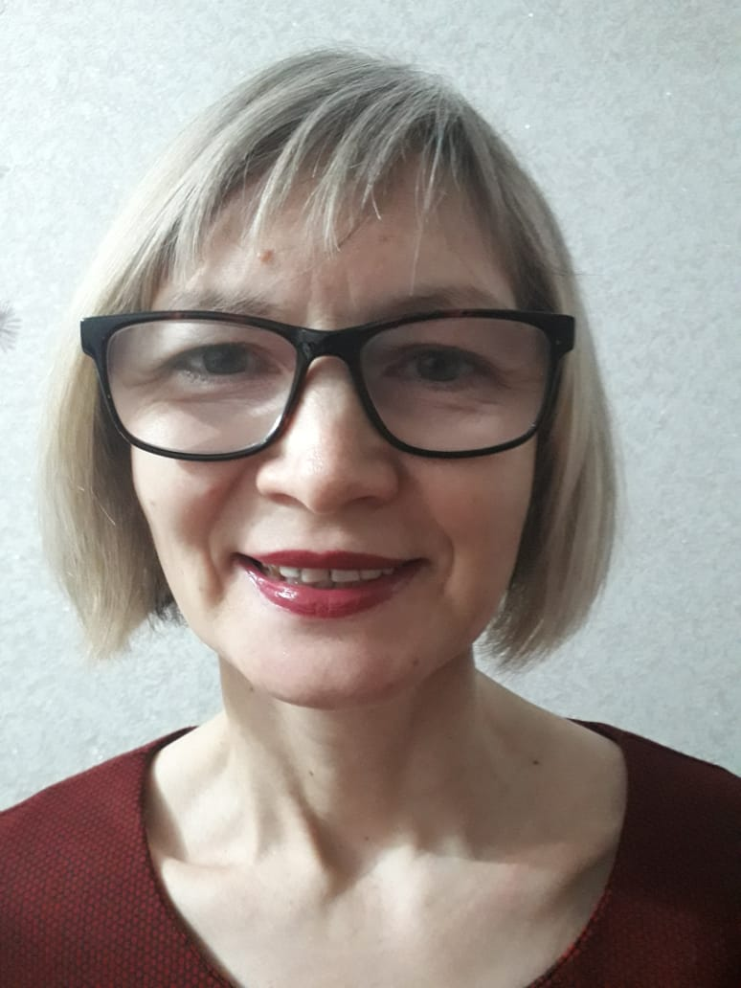
Бусарева
Ирина Аркадьевна
Специалист консультационного центра по речевому развитию
Стаж работы : 23 лет,имеет первую квалификационную категорию
Образование: ЧОУ ВО «Казанский инновационный университет имени В.Г. Тимирясова (ИЭУП) г. Казань
по специальности «Специальное (дефектологическое) образование»
Повышение квалификации: КИУ им. В.Г. Тимирясова (ИЭУП) по программе дополнительного образования «Логопедические формы и технологии в условиях инноваций в образовании»

Slide 4
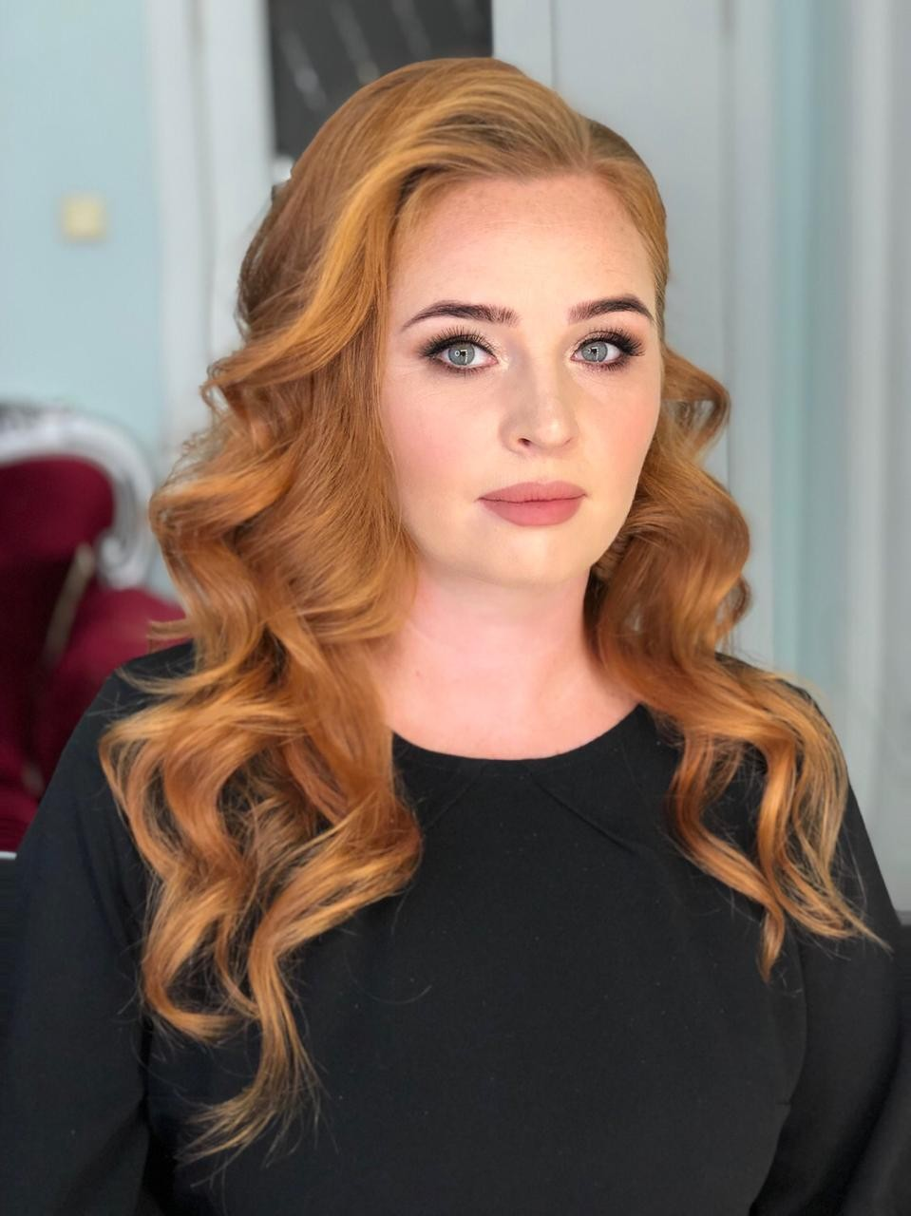
Султанбекова
Юлия Владимировна
Специалист консультационного центра по физическому развитию
Стаж работы: 22 года , имеет высшую квалификационную категорию
Образование: ФГОУ ВПО «Камская государственная академия физической культуры и спорта и туризма» по специальности «Физическая культура и спорт»
Повышение квалификации: КИУ им.В.Г. Тимирясова (ИЭУП) по программе дополнительного образования «Формы организации деятельности инструктора по физической культуре в ДОО в условиях реализации обновленного ФГОС ДО и ФОП ДО»

Slide 5
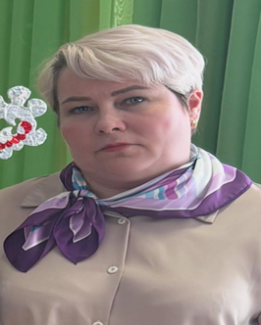
Юнусова
Гульназ Халимовна
Специалист консультационного центра по психолого-коррекционной работе
Стаж работы : 24 года , имеет первую квалификационную категорию
Образование: Елабужский государственный педагогический институт по специальности «Практическая психология»
Повышение квалификации: КИУ им. В.Г. Тимирясова (ИЭУП) по программе дополнительного образования «Современные подходы к организации инклюзивного образования в условиях реализации
ФГОС ДО»

Slide 6
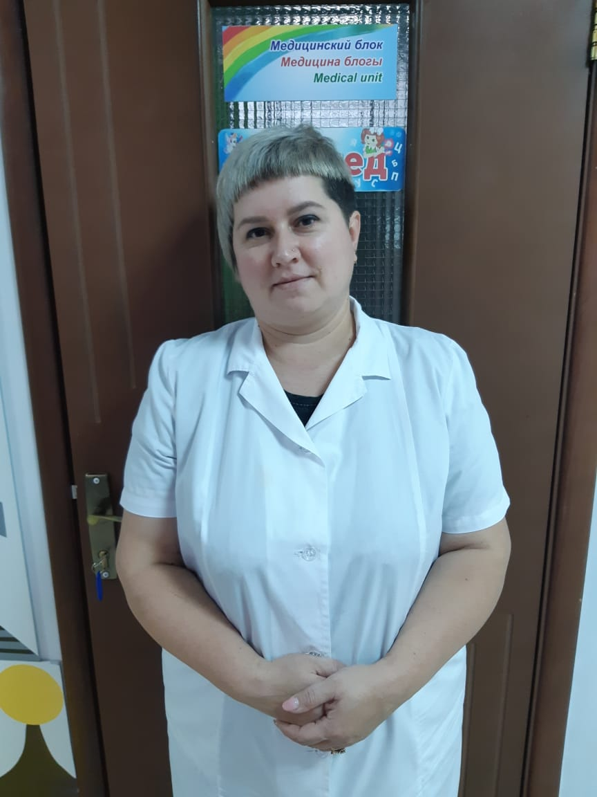
Столярова
Ольга Александровна
Специалист КЦ
Стаж работы: 20 лет
Образование: Елабужское медицинское училище по специальности «Сестринское дело в педиатрии»
Повышение квалификации : ГАПОУ «Мензилинское медицинское училище» по программе «Первичная медико-санитарная помощь детям»

Slide 7
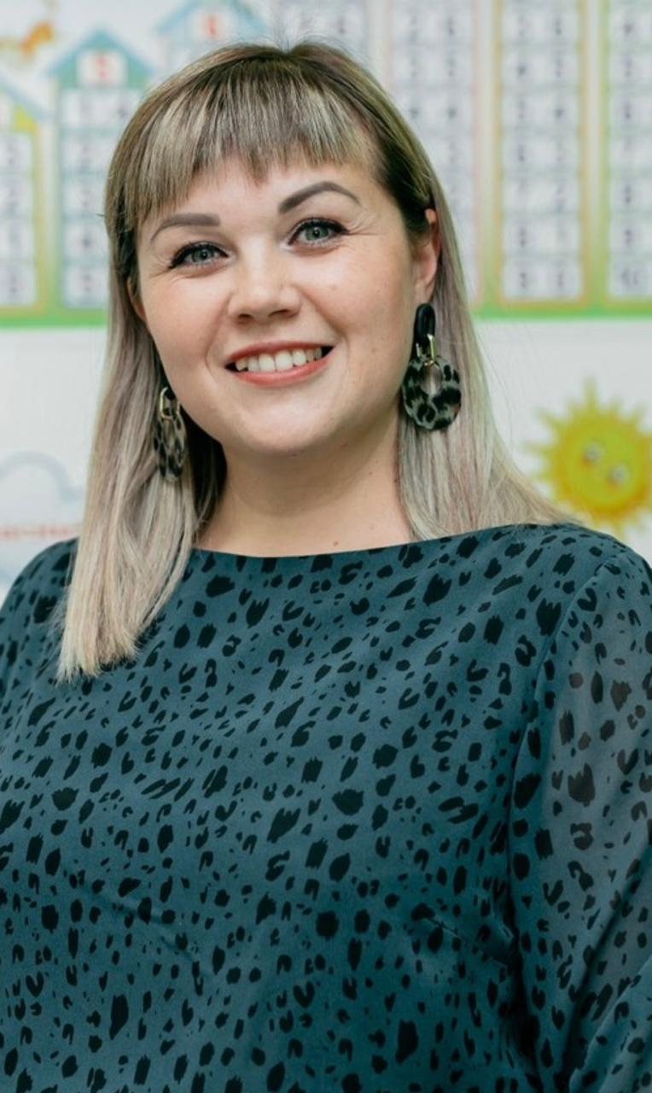
Галимова Лейля
Наилевна
Консультант КЦ
Стаж работы: 14 лет, имеет высшую квалификационную категорию
Образование: Елабужский государственный педагогический институт по специальности «Учитель татарского и английского языка»
Повышение квалификации:КИУ им.В.Г.Тимирязова (ИЭУП) по программе дополнительного образования «Использование федеральной образовательной программы дошкольного образования при проектировании образовательной деятельности»

Slide 8
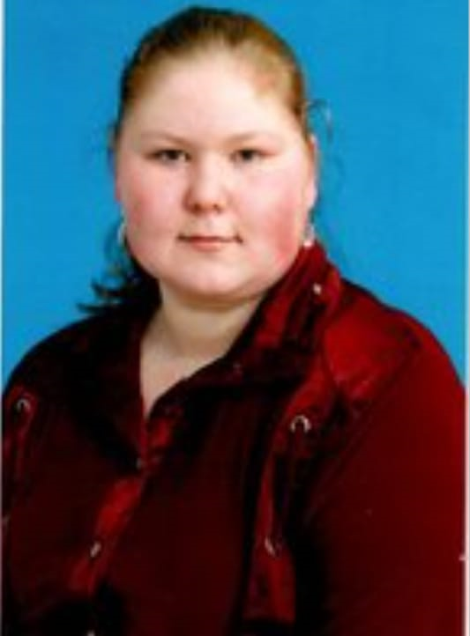
Акулиничева Анна
Михайловна
Консультант КЦ
Стаж работы в этой области: 17 лет, имеет высшую квалификационную категорию
Образование: ФГАОУ ВПО «Казанский (Приволжский) федеральный университет»
Повышение квалификации: КИУ им.В.Г.Тимирязова (ИЭУП) по программе дополнительного образования «Использование федеральной образовательной программы дошкольного образования при проектировании образовательной деятельности»

